Slide 1
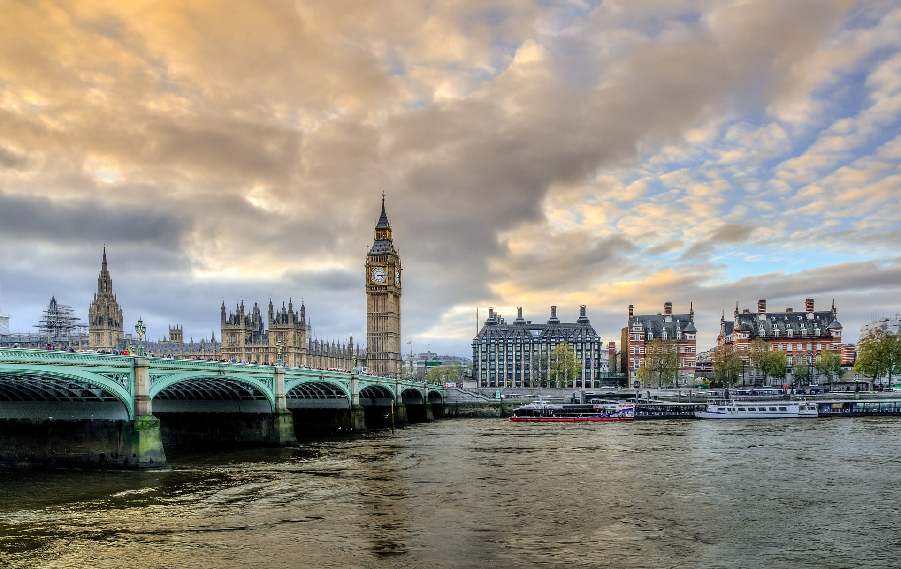
Anglické království pro ZŠ
Mgr. Blanka Hálová, CK Školní zájezdy s.r.o.

Slide 2
Obsah
Cestovní kancelář a průvodci
Doklady a podmínky, storno
Cesta do Velké Británie, autobus
Rodiny a strava
Program
Pojištění, kapesné

Slide 3
CK Školní zájezdy s.r.o.
Adresa: Srbská 53a, 612 00 Brno
Telefon: +420 541 589 231
Mobil: +420 602 766 845
E-mail: info@skolnizajezdy.cz
Web: www.skolnizajezdy.cz

Slide 4
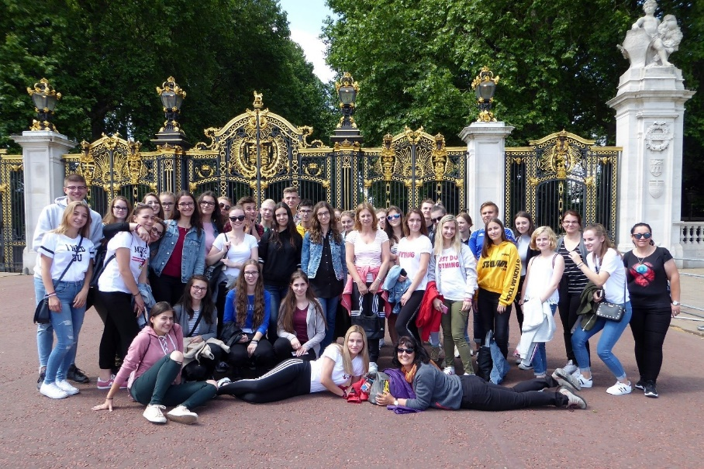
Naši průvodci
K dispozici po celou dobu zájezdu
Podávání výkladu
Komunikace s koordinátorem hostitelských rodin
Zakoupení vstupenek do památek

Slide 5
Doklady a podmínky
k 28. 3. 2022
Cestovní pas platný po dobu pobytu
Vízum pro občany třetích zemí
VB, Belgie: bez podmínek
FR, Německo: 12+ O/N/T
ČR: 12+ O/N/T, příjezdový formulář, testy 5.-7. den po návratu

Slide 6
Storno podmínky
Do 31. 5. 2022 bezplatné storno bez uvedení důvodu – pouze CELÁ SKUPINA
Od 1. 6. 2022 dále dle VOP:
Více než 60 dnů před odjezdem: 1000,-
59-30 dnů: 30 % z ceny zájezdu
29-22 dnů: 40 %
21-15 dnů: 50 %
14-6 dnů: 80 %
5 a méně dnů: 100 %

Slide 7
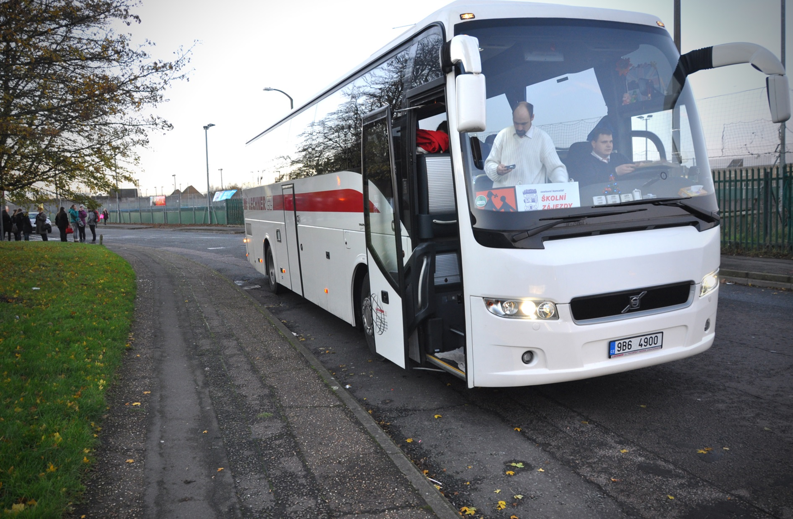
Doprava

Slide 8
Doprava zahraničním autobusem
WC, klimatizace, DVD
teplé a studené nápoje,
příp. párky
hygienické přestávky
přistavení autobusu k Vaší škole
palubní zavazadlo (powerbanka)
velké zavazadlo

Slide 9
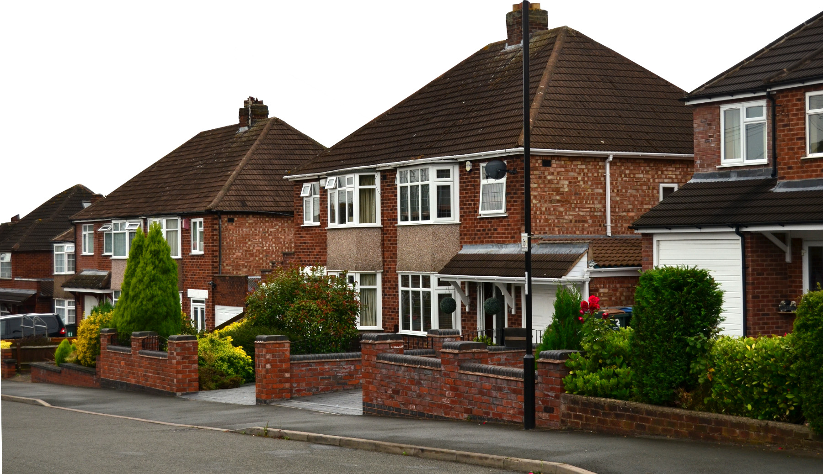
Ubytování

Slide 10
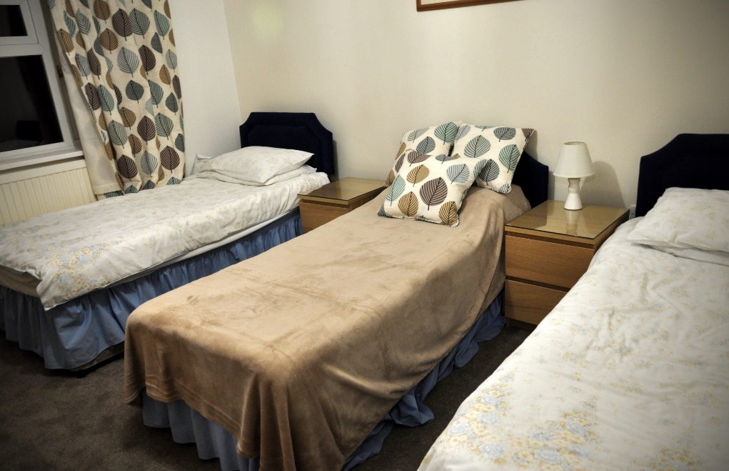
Ubytování v hostitelských rodinách
Děti rozděleny dle jejich preference (2-4)
Rodiny prověřené dlouholetou spoluprací
Multikulturní prostředí, různorodé rodiny
Alergie – nahlásit předem rodině

Slide 11
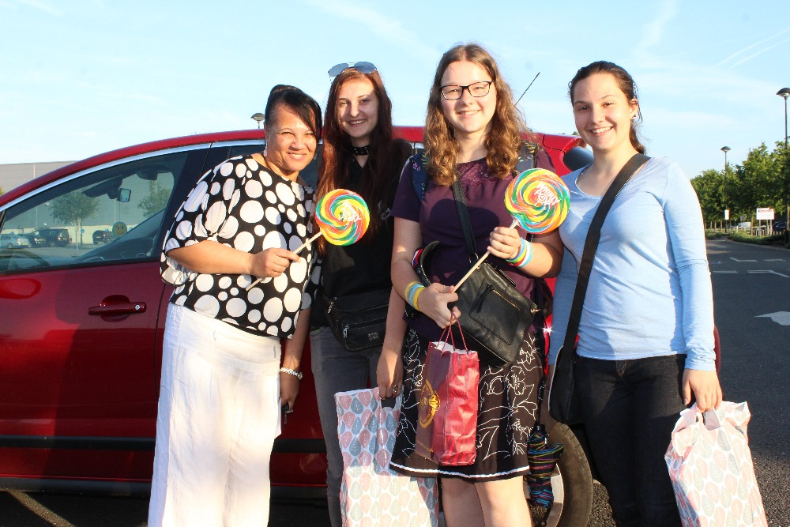
Ubytování v hostitelských rodinách
Komunikace = motivace ke studiu
Svoz dětí na místo srazu
Drobný dárek, fotky
Kontakty na rodiny cca 3 dny předem
Redukce, wifi
Vycházky

Slide 12
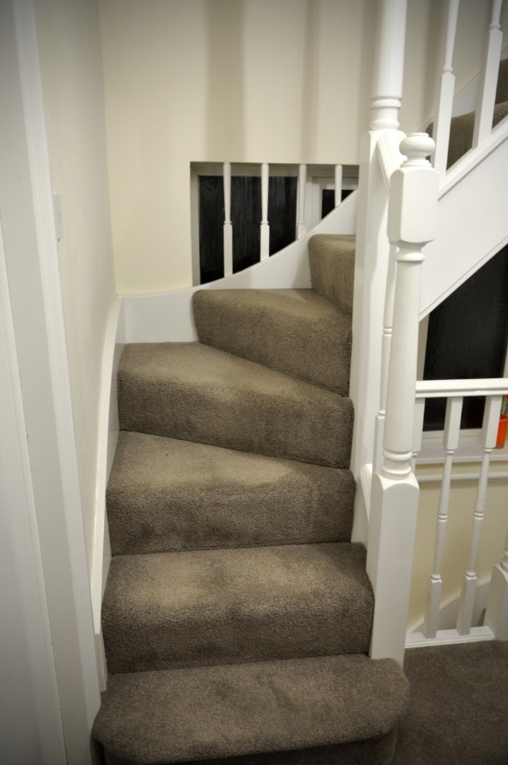
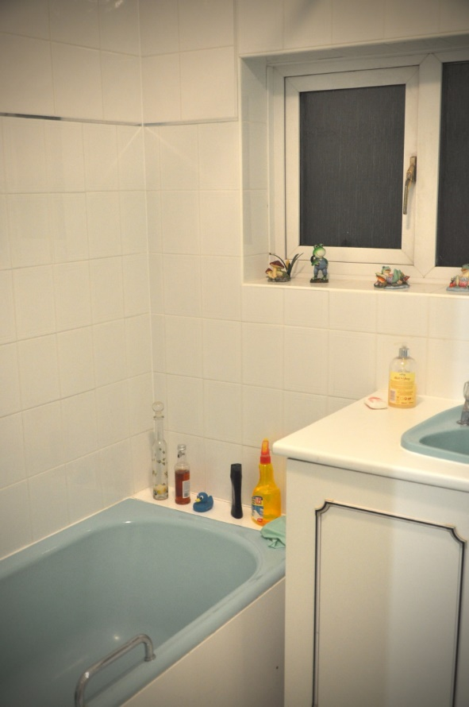
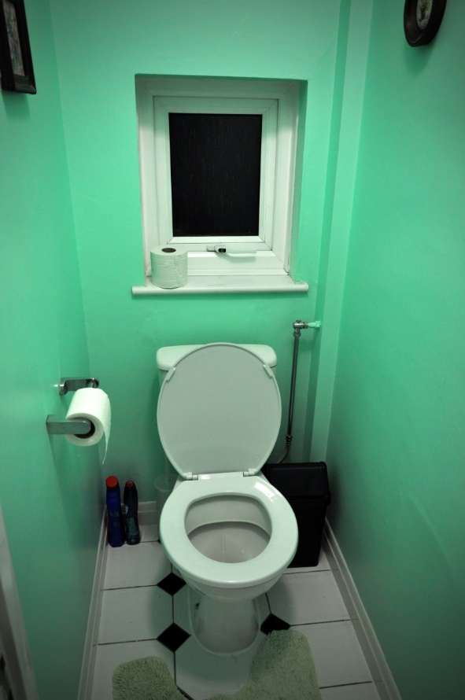
Ubytování v hostitelských rodinách

Slide 13
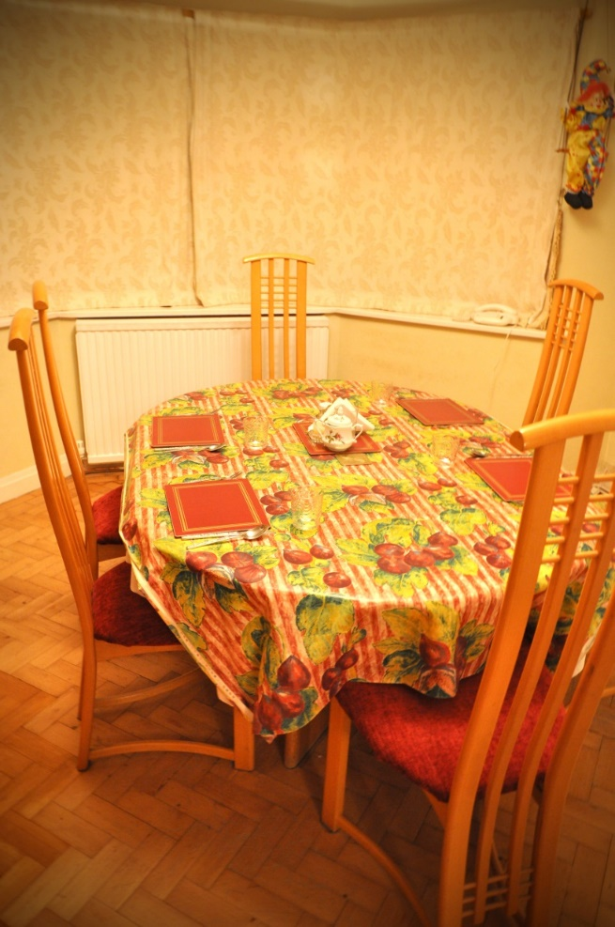
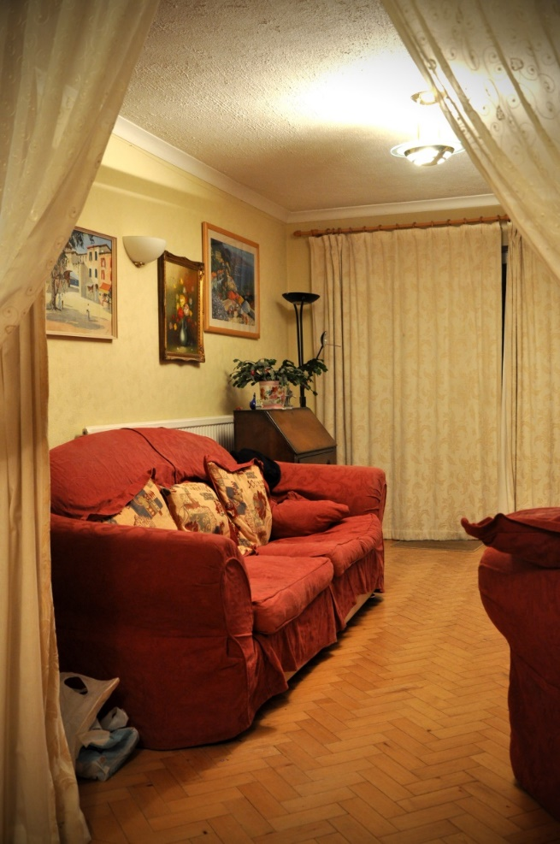
Ubytování v hostitelských rodinách

Slide 14
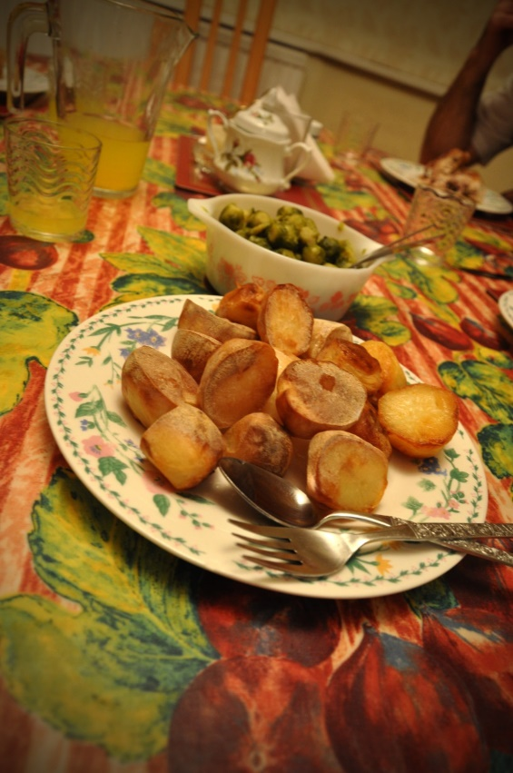
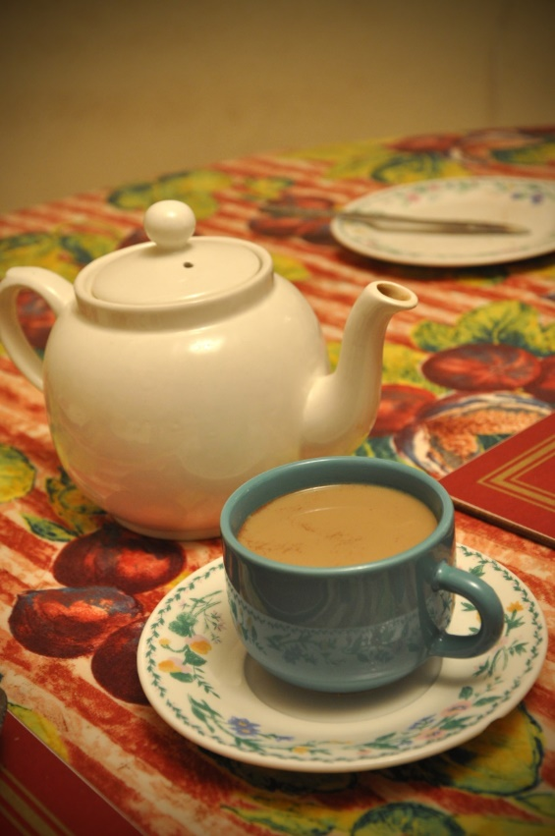
Strava v hostitelských rodinách
Po příjezdu teplá večeře
Snídaně: čaj/káva, džus, cereálie s mlékem, tousty s marmeládou
Obědový balíček: sendviče, ovoce, sladkost, chipsy, pití

Slide 15
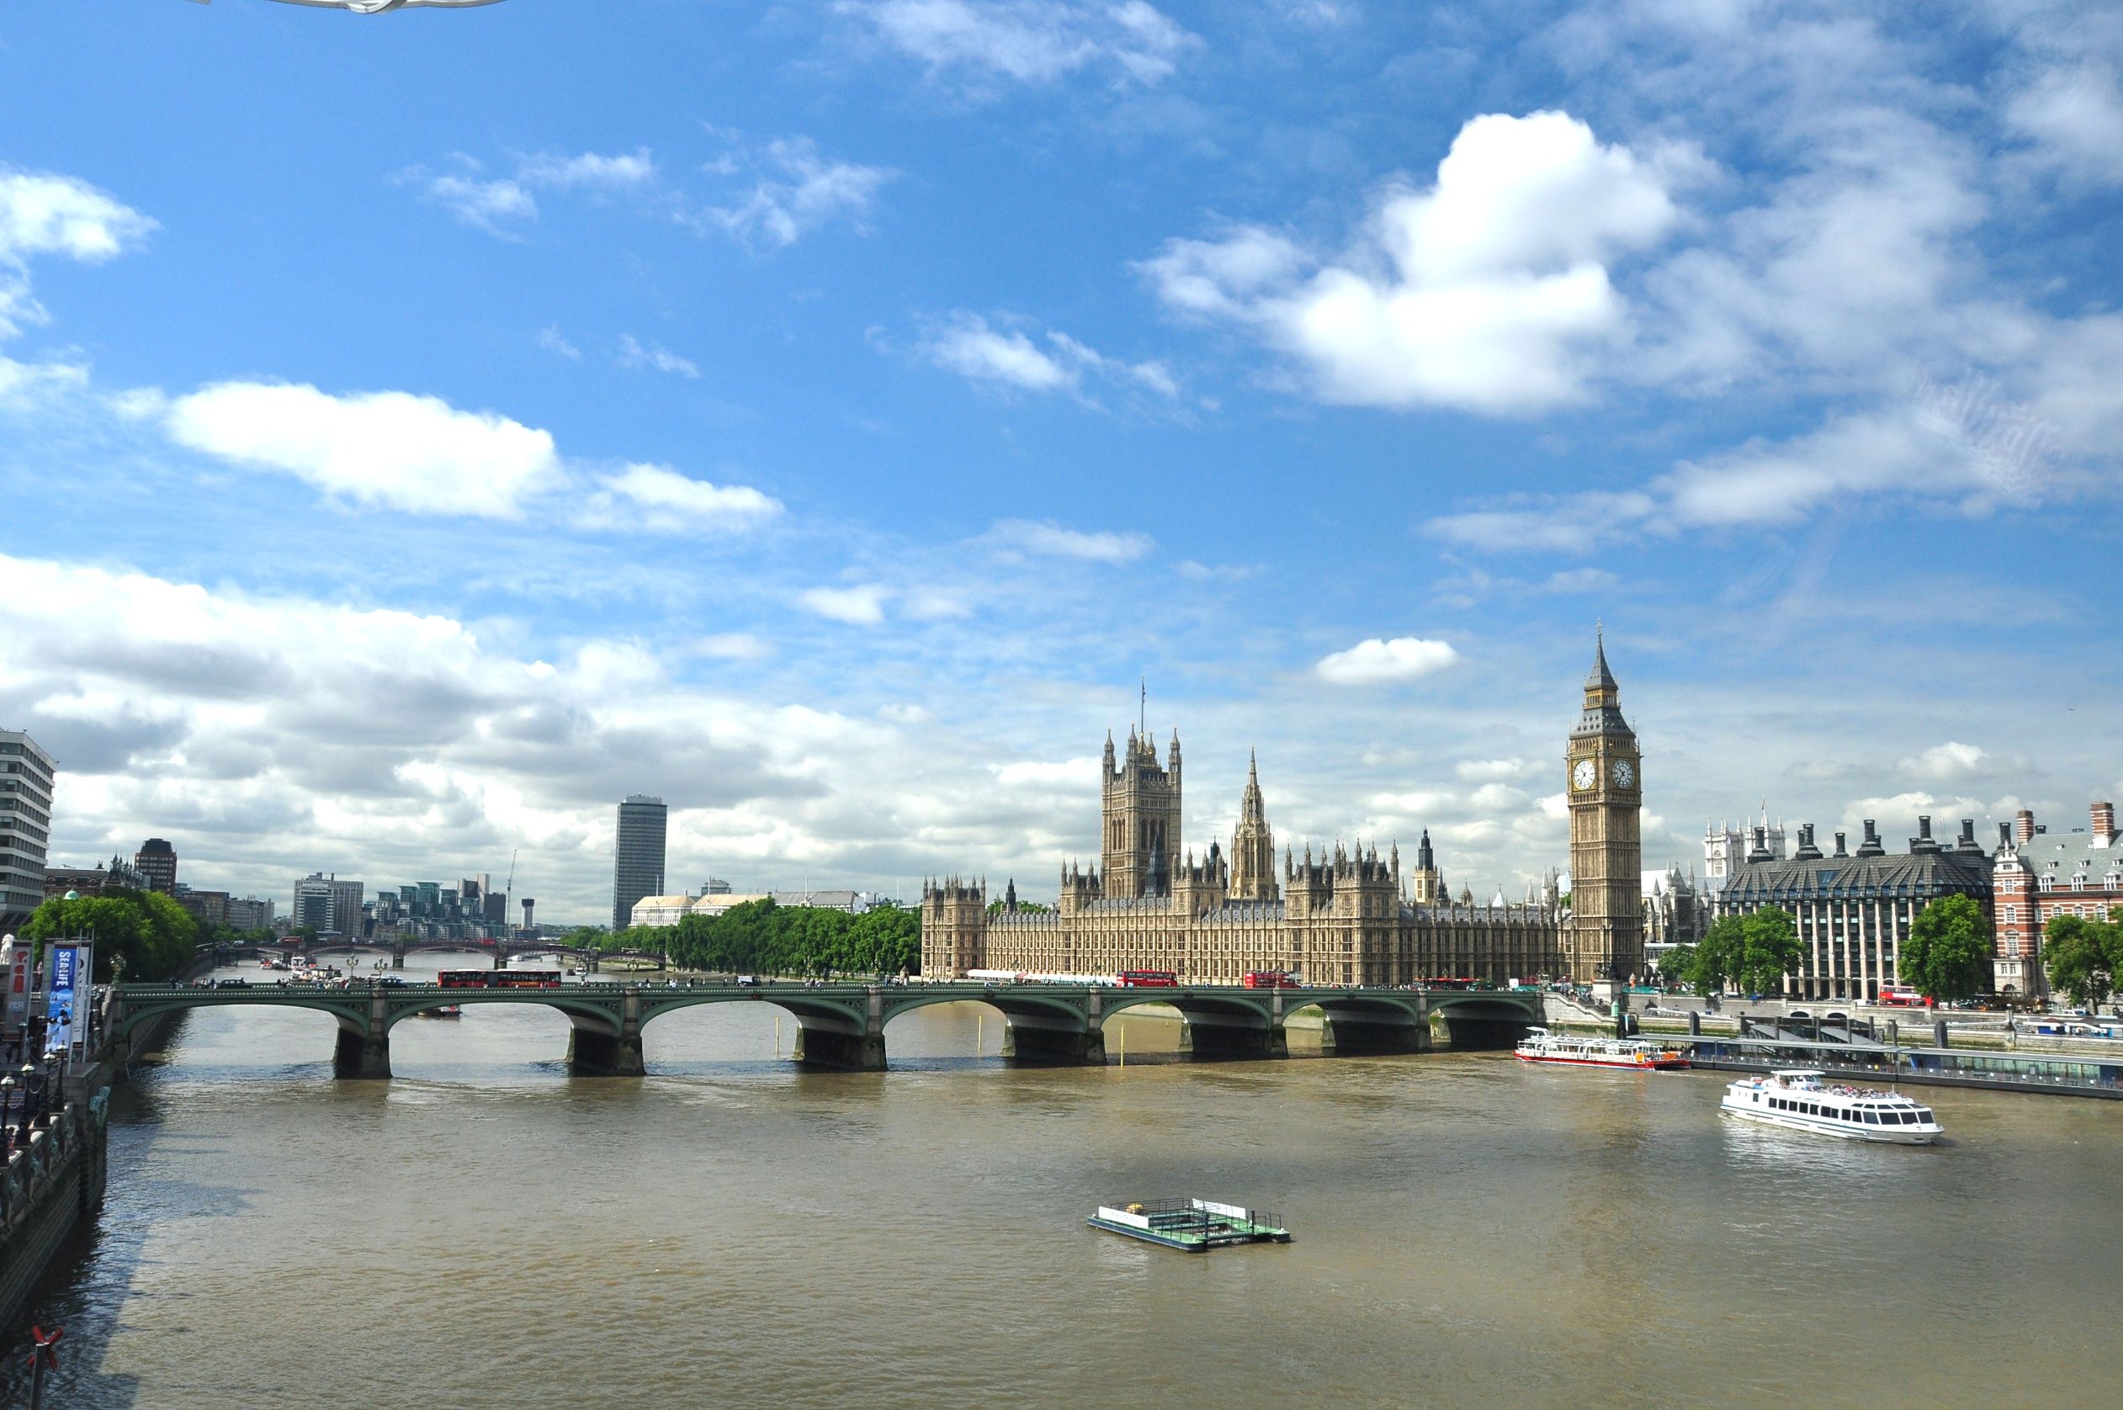
Stručný program zájezdu

Slide 16
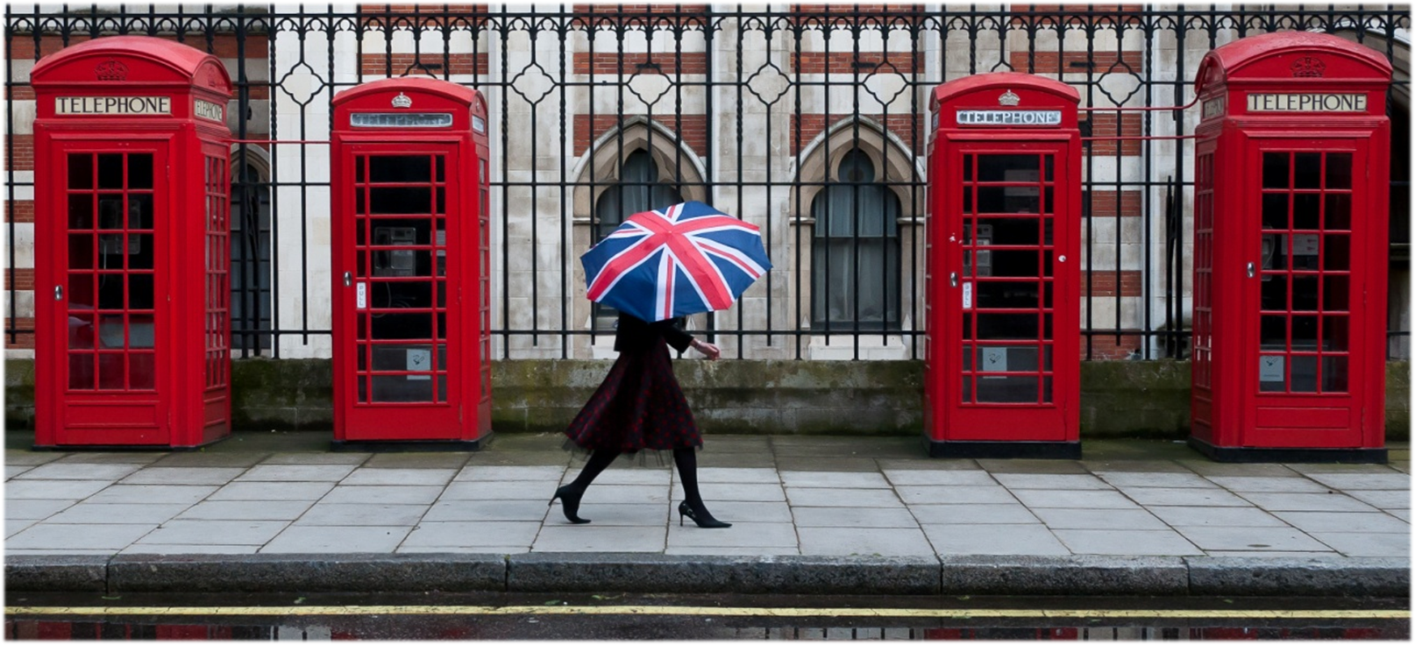
1. den – cesta
Odjezd od školy přes Německo a Belgii do francouzského přístavu Calais

Slide 17
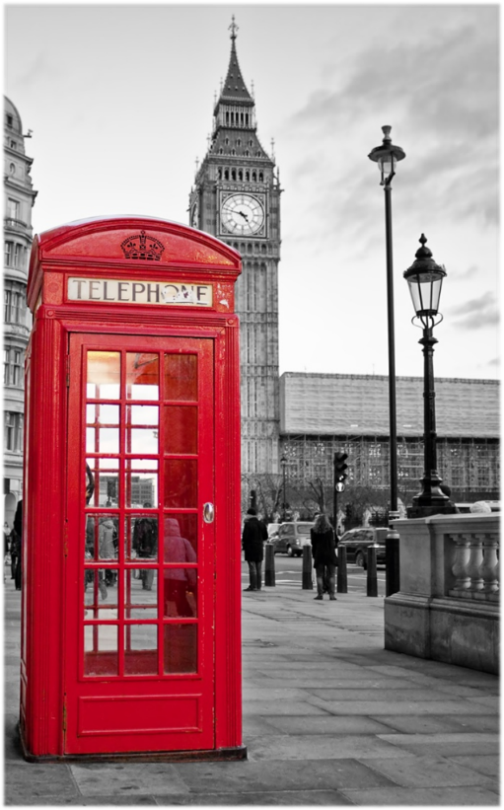
2. den – příjezd do Londýna
Příjezd do Calais, přeprava přes La Manche
Příjezd do Londýna
Prohlídka města:
Greenwich, nultý poledník, observatoř
National Maritime Museum, Cutty Sark
Plavba po Temži k Westminsteru
Prohlídka centra města
London Eye, metrem zpět k busu
Večer ubytování v Londýně v rodinách

Slide 18
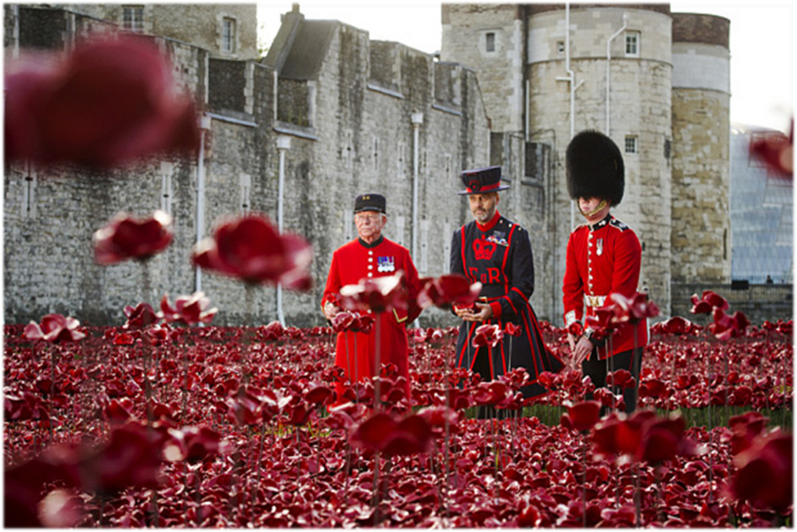
3. den – celodenní Londýn
Kensington Palace
Albert Memorial
Royal Albert Hall
Natural History Museum
Hyde Park, Oxford Street
návrat do rodin

Slide 19
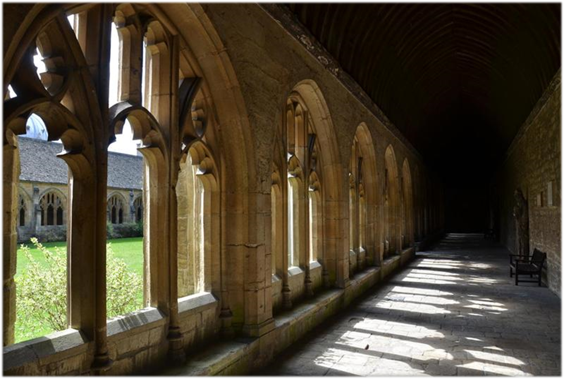
4. den – okolí Londýna
dopoledne: Windsor
Windsor Castle
Eton
odpoledne:
Legoland/ MMT
večer návrat do rodin

Slide 20
5. den – Hastings a odjezd
Hastings:
Smugglers Adventure
Hastings Castle, Blue Reef Aquarium
Net Shops, Old Town, procházka po pláži
Večer odjezd zpět do ČR

Slide 21
Pojištění a kapesné
Pojištění v ceně zájezdu
pojištění proti úpadku CK (pojišťovna ČSOB)
léčebné náklady pro pobyt v zahraničí
pojištění odpovědnosti
úrazové pojištění
pojištění osobních věcí
storno zájezdu ze zdravotních důvodů, vč. COVID-19
Kapesné na vstupy:
do 15-ti let min. 65 liber
16 let a více min. 90 liber
Kapesné na útratu:
Asi 300 Kč na občerstvení v autobusu
Asi 10 eur v mincích na WC v Německu, příp. občerstvení
Asi 7-9 liber na den na suvenýry ap.

Slide 22
Děkuji za pozornost.

